Slide 1
Sosiologi Promosi Kesehatan
SESI-10
Ade Heryana, SST, MKM
Prodi Kesmas FIKES UEU
Mata Kuliah:
Sosiologi dan Antropologi Kesehatan

Slide 2
REFERENSI
Germov, John (2014). The Class Origins of Health Inequality. John Germov (Ed). An Introduction to Health Sociology (5th Edition). Victoria: Oxford University Press. Hal. 464-483

Slide 3
Basic Public Health Facilities (air bersih, TPA)
Hospital-based service
Health education
Health Promotion (Promkes)
Illness Prevention (Pencegahan)
Illness Treatment (Pengobatan)
Rehabilitation (Rehabilitasi)
Sebelum tahun 1970
Sesudah tahun 1970
Bomedical Model of Health
Social Model of Health
Traditional Public Health
Modern Public Health
Negative Health
(Germov, 2014)
Positive Health

Slide 4
Social Model of Health
A social model of health linking:
‘Traditional’ public health concerns about physical aspects of the environment (clean air and water, safe food, occupational safety), with
‘New’ public health concerns about the behavioural, social, and economic factors that affect people’s health.
Germov, 2014

Slide 5
Promosi Kesehatan
Enable, Mediate, Advocate (Aktifkan, Mediasi, Advokasi)
Penguatan komunitas
Pengembangan keterampilan personal
Menciptakan lingkungan yang mendukung
Pembagian kewenangan antar tenaga kesehatan
Membangun kebijakan kesehatan
Piagam Ottawa (Ottawa Charter)
“The move towards a New Public Health”
POSITIVE HEALTH
A holistic view of health that focuses
on wellness, rather
than disease, and that is culturally relative,incorporating notions of spirituality, community, and social support.
Germov, 2014

Slide 6
Promosi Kesehatan
Promkes Individualis
Pendidikan kesehatan tentang gaya hidup (Individualist Health Promotion - IHP)
Promkes Strukturalis/ Kolektivis
Program kesehatan yang melibatkan komunitas, pembuat kebijakan, dan birokrasi (structuralist/collectivist health promotion - SCHP)
Melibatkan: dokter, perawat, tenaga kesehatan lainnya, psikolog, pendidik, dan ahli media & pemasaran
Melibatkan: profesional di bidang kesehatan, komunitas, pembuat kebijakan, dan birokrasi
Germov, 2014

Slide 7
IHP atau SCHP?

Slide 8
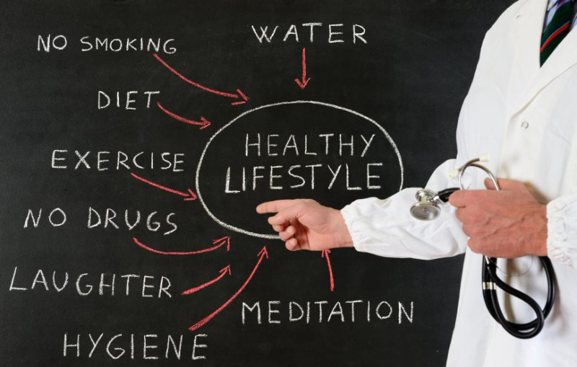
Individual Health Promotion (IHP)
IHP menggunakan metode ceramah/ kuliah tentang risiko dan kesehatan, karena menganggap seseorang tidak memiliki cukup informasi untuk memahami, mengevaluasi, dan bertindak secara sehat.
KELEMAHAN IHP:
Gagal dalam mengubah perilaku seseorang jangka panjang
Ada kecenderungan pemikiran bahwa risiko penyakit yang diderita seseorang disebabkan karena perbuatannya sendiri dan menjadi tanggung jawab individu (victim-blaming)
Mengabaikan bahwa sebagian orang
Tidak memiliki kekuasaan untuk menentukan dirinya sendiri dan
Menempatkan kesehatan bukan sebagai prioritas utama dalam hidupnya
(Germov, 2014)

Slide 9
Individual Health Promotion (IHP)
BIOMEDICINE/ BIOMEDICAL MODEL
Pendekatan konvensional dalam mengobati penyakit di negara Barat, berdasarkan diagnosis penyebab penyakit karena tidak berfungsinya tubuh manusia secara biologis
Pendekatan ini sudah sekian lama dipercaya profesional di bidang medis dan pelayanan kesehatan
Pendekatan ini memusatkan perhatian pada pengobatan secara individu, serta mengabaikan masalah sosial penyebab penyakit dan cara pencegahannya
(Germov, 2014)

Slide 10
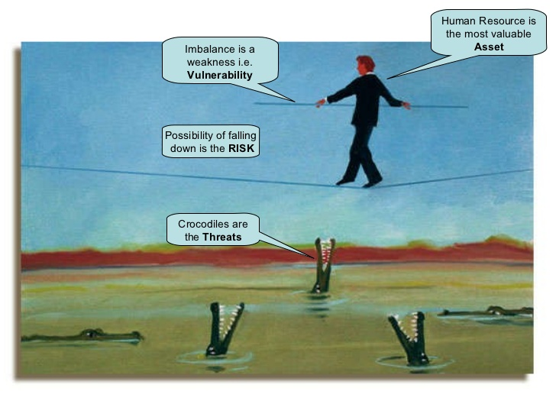
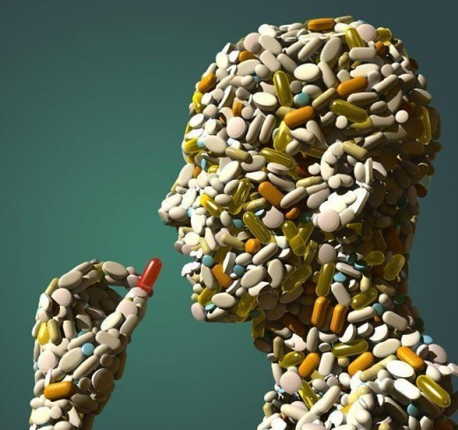
Individual Health Promotion (IHP)
RISK SOCIETY
Istilah yang pertama kali dikenalkan oleh Ulrich Beck
Penilaian risiko atau penyebab penyakit disebabkan oleh bahaya-bahaya yang tidak dapat diantisipasi manusia, seperti polusi udara, keracunan makanan, dan penurunan kualitas lingkungan
Umumnya terjadi di negara Barat
MEDICALISATION
Proses menempatkan masalah non-medis menjadi alasan pengobatan penyakit, dan pengurangan gejala penyakit
(Germov, 2014)

Slide 11
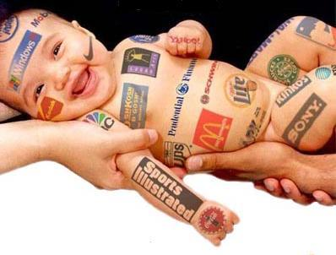
Individual Health Promotion (IHP)
CONSUMERISM
Kondisi seseorang memuaskan kebutuhannya dengan membelanjakan barang dan jasa di pasar.
Konsumerisme meningkat sejalan dengan berkembangnya media iklan yang menciptakan pasar besar
Konsumerisme lebih mengutamakan hasrat untuk “tampil beda” dibanding memenuhi keinginan/kebutuhan
(Germov, 2014)

Slide 12
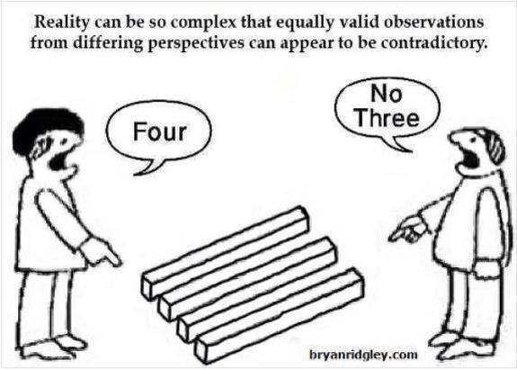
Structuralist/Collectivist Health Promotion
SOCIAL CONSTRUCTION/ CONSTRUCTIONISM
Karakteristik manusia yang terbentuk secara sosial, yang berarti bahwa manusia secara aktif mengembangkan realitas sosial secara natural/alami dan merupakan sesuatu yang tak terelakkan
Sehingga kondisi-kondisi seperti: normal & tidak normal, benar & salah, dan sakit & sehat, merupakan sesuatu yang sifatnya subyektif merupakan hasil pemikiran/karya manusia
(Germov, 2014)

Slide 13
Structuralist/Collectivist Health Promotion
Kondisi Masyarakat
Perubahan radikal
RADICAL HUMANIST
RADICAL STRUCTURALIST
HUMANIST
TRADITIONAL
Masalah kesehatan = kesenjangan struktural
Mengurangi kesenjangan dan transformasi masyarakat
Masalah kesehatan = holistik
De-professionalitation
Kondisi Pengetahuan
Subyektif
Obyektif
Masalah kesehatan = holistik
Bertujuan meningkatkan pemahaman & pengembangan diri
Klien memegang peranan
Sehat = tidak ada penyakit
Bertujuan mengubah perilaku
Tenaga kesehatan memegang peranan
Kebijakan sosial

Slide 14
TERIMA KASIH

